Slide 1


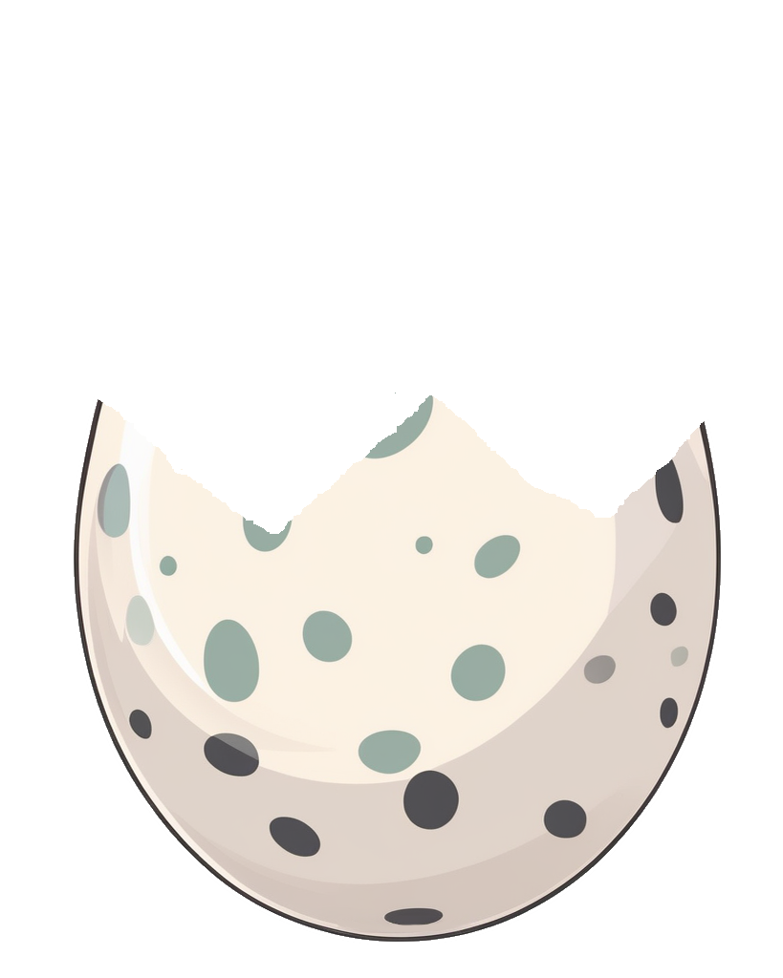
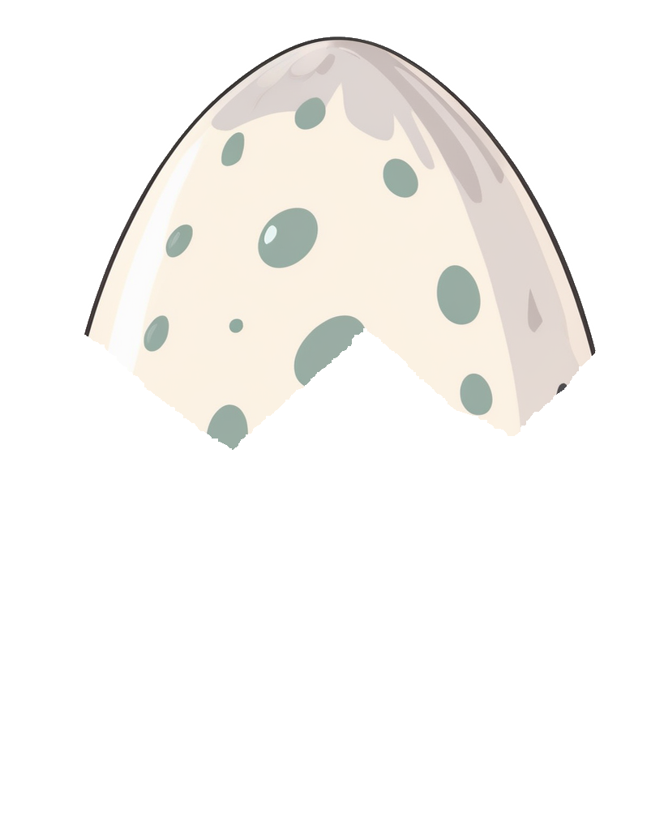






ДРА
ДРЭ
ДРЫ
ДРО
ДРУ

